Slide 1
Neue Kooperationen: Die BSZ-GBV – Kooperation und die Kooperation zur Common Bibliographic Data Zone (CBDZ ) Stuttgart, 11.02.2016 Volker Conradt

Slide 2
Teil 1 BSZ-GBV – Kooperation

Slide 3
Warum diese Kooperation?
Ähnliche Systeme (Pica-CBS)
Ähnliche Strukturen
Unterschiedliche Stärken / Kompetenzen
Raum für Innovation
Weitere Partner? Aktuell hbz
Deutsche Forschungsgemeinschaft / Wissenschaftsrat: Gemeinsame Services – funktionale Arbeitsteilung

Slide 4
Erste Ziele
Arbeitsteiliger Aufbau E-Book-Pool
Administrationsumgebung E-Book (EBM-Tool) (für Verbundzentralen und Bibliotheken)
Anpassung der Verbundsysteme (technische Strukturen der Pica-Systeme, gemeinsames Internformat, einheitliche Katalogisierungs- und Anwendungsrichtlinien)
Kooperationsvereinbarung BSZ-VZG (GBV)

Slide 5
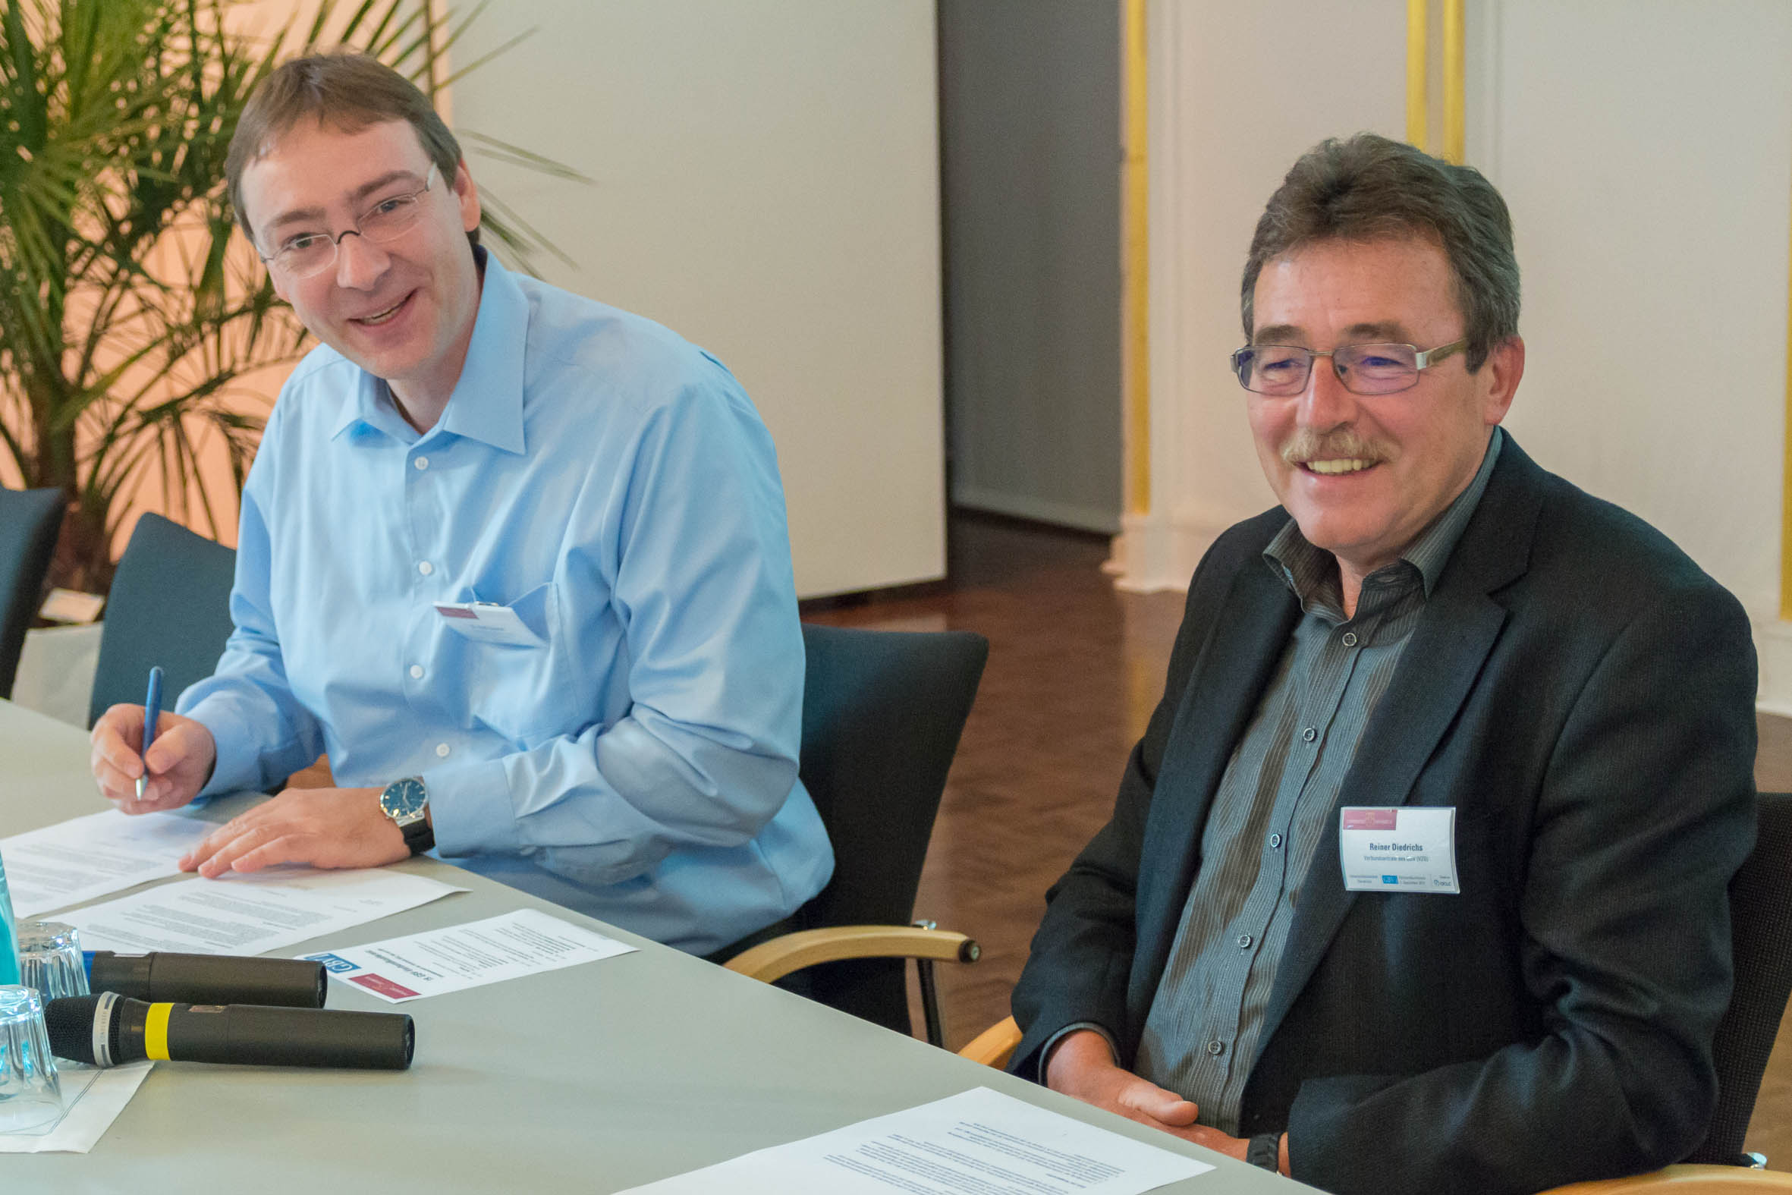
Kooperationsvereinbarung am 03.09.2015

Slide 6
Zwei Einrichtungen – ein Projektlogo
Gemeinsames Logo für Kooperationsprojekte

Slide 7
Ziele der Kooperation I
Vereinigung der Verbundkataloge des BSZ und der VZG in einer Produktivumgebung
Anpassung der technischen Strukturen der Pica-Systeme beider Verbünde
Einführung eines gemeinsamen Internformats und einheitlicher Katalogisierungs- und Anwendungsregeln
Arbeitsteiliger Aufbau einer gemeinsam genutzten Infrastruktur für den Nachweis und die Administration von E-Ressourcen wie z. B. E-Books für die Verbundzentralen und ihre teilnehmenden Bibliotheken

Slide 8
Ziele der Kooperation II
Aufbau und arbeitsanteiliger Betrieb von Infrastruktur und Support für lokale Bibliothekssysteme und Discovery-Services
Gemeinsame Bereitstellung eines Workflow-Systems zur retrospektiven Digitalisierung
Einführung einer arbeitsteiligen Infrastruktur für Dienstleistungen zur Langzeitarchivierung
Abstimmung von Personalentwicklung, Kompetenz- und Leistungsaufbau, um Redundanzen zu vermeiden und Synergien zu nutzen

Slide 9
Erste Schwerpunkte
Aufbau gemeinsamer Organisationsstrukturen
Einführung RDA / Vorbereitung gemeinsamer Katalog
E-Book-Pool und E-Book-Management Tool
Digitalisierung
CBS-Betrieb
Gemeinsame Online-Hilfe

Slide 10
Gemeinsame Organisationsstrukturen
Aktive Arbeitsgruppen
Formatanpassung
Katalogzusammenführung
E-Book-Pool
Digitalisierung
CBS-Technik
…
Gremien
Themenbezogen Beteiligung in Verbundleitung, Fachbeirat und Facharbeitsgruppen
Regelmäßige Treffen Regelmäßige Telefonkonferenzen Online-Chat

Slide 11
Arbeitsfelder
Gemeinsamer Katalog
Format und Regelwerk
De-Duplizierung
Hierarchische Strukturen
Normdaten: unterschiedlicher Umgang mit Tn-Sätzen
Fremddaten: GBV integriert, BSZ Fremddatenpool
Administrative Daten: PPN-Nummer, Bibliotheksnummern, Benutzerkennungen etc.
Notwendige Vorbereitungen im BSZ und GBV

Slide 12
E-Book-Pool / EBM-Tool
Metadaten → ein gemeinsamer E-Book-Pool:
Verfügbarkeit von Paketen und Einzeltiteln
Geschwindigkeit
Qualität (Normierung, RDA)
Übernahme von Einzeltiteln
Management → EBM-Tool
Verlage/Anbieter
Pakete
Paketanforderungen durch Bibliotheken
Automatisierte Einspielungen
Praktischer Test für gemeinsame Katalogdatenbank

Slide 13
E-Book-Pool / EBM-Tool
EBM-Tool Verfügbarkeit Bestellung Nachweise
Marc21
E-Book-Anbieter
CBS BSZ
Bibliothek
BSZ
E-Book-Pool RDA konform normiert
BSZ: Ein Titelsatz pro Anbieter
VZG
E-Book-Anbieter
Marc21
CBS GBV
Bibliothek
E-Book-Pool: Ein Titelsatz pro Anbieter
GBV: Ein Titelsatz pro E-Book

Slide 14
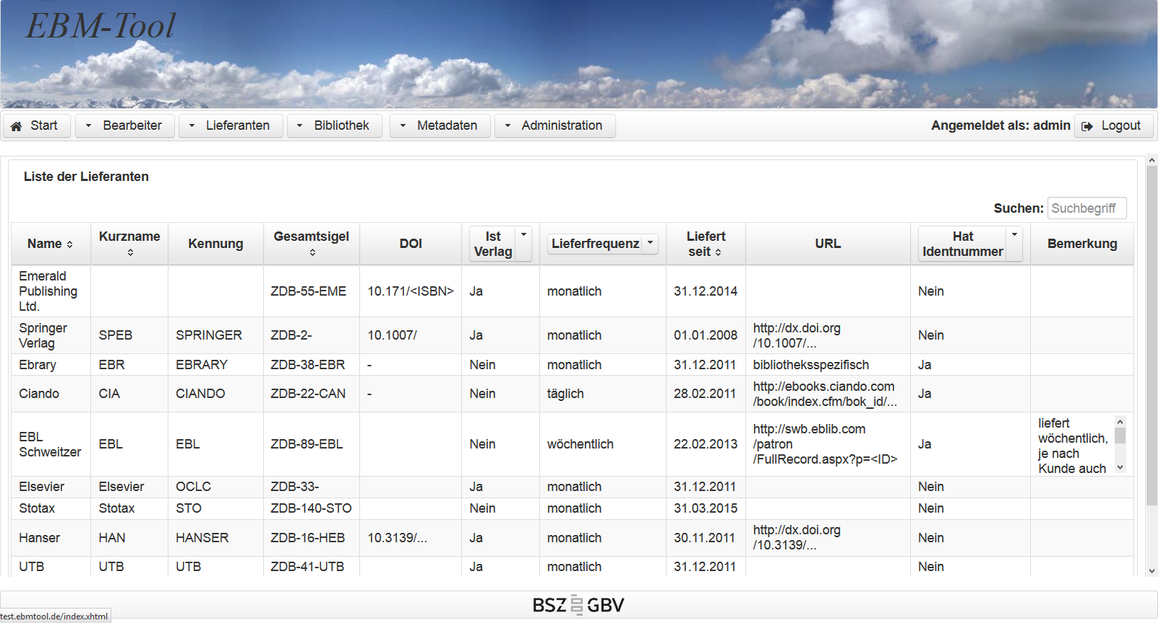
EBM-Tool
Lieferanten

Slide 15
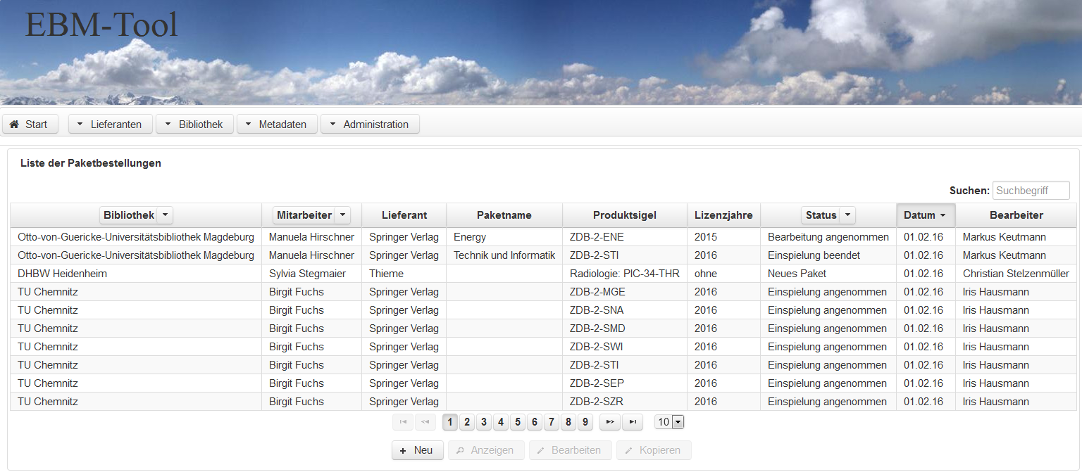
EBM-Tool
Paketbestellungen

Slide 16
E-Book-Pool / EBM-Tool
E-Book-Pool in Produktion
Erste gemeinsame Pakete eingespielt (Springer, UTB)
Zugriff über WinIBW / Broadcast-Search durch die Bibliotheken
EBM-Tool im produktiven Test
UB Mannheim
Hochschule Hamm-Lippstadt (NRW)
HTWG Konstanz
FH Offenburg
UB Chemnitz
SUB Hamburg
UB Magdeburg

Slide 17
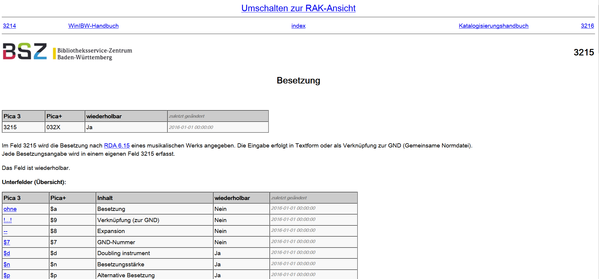
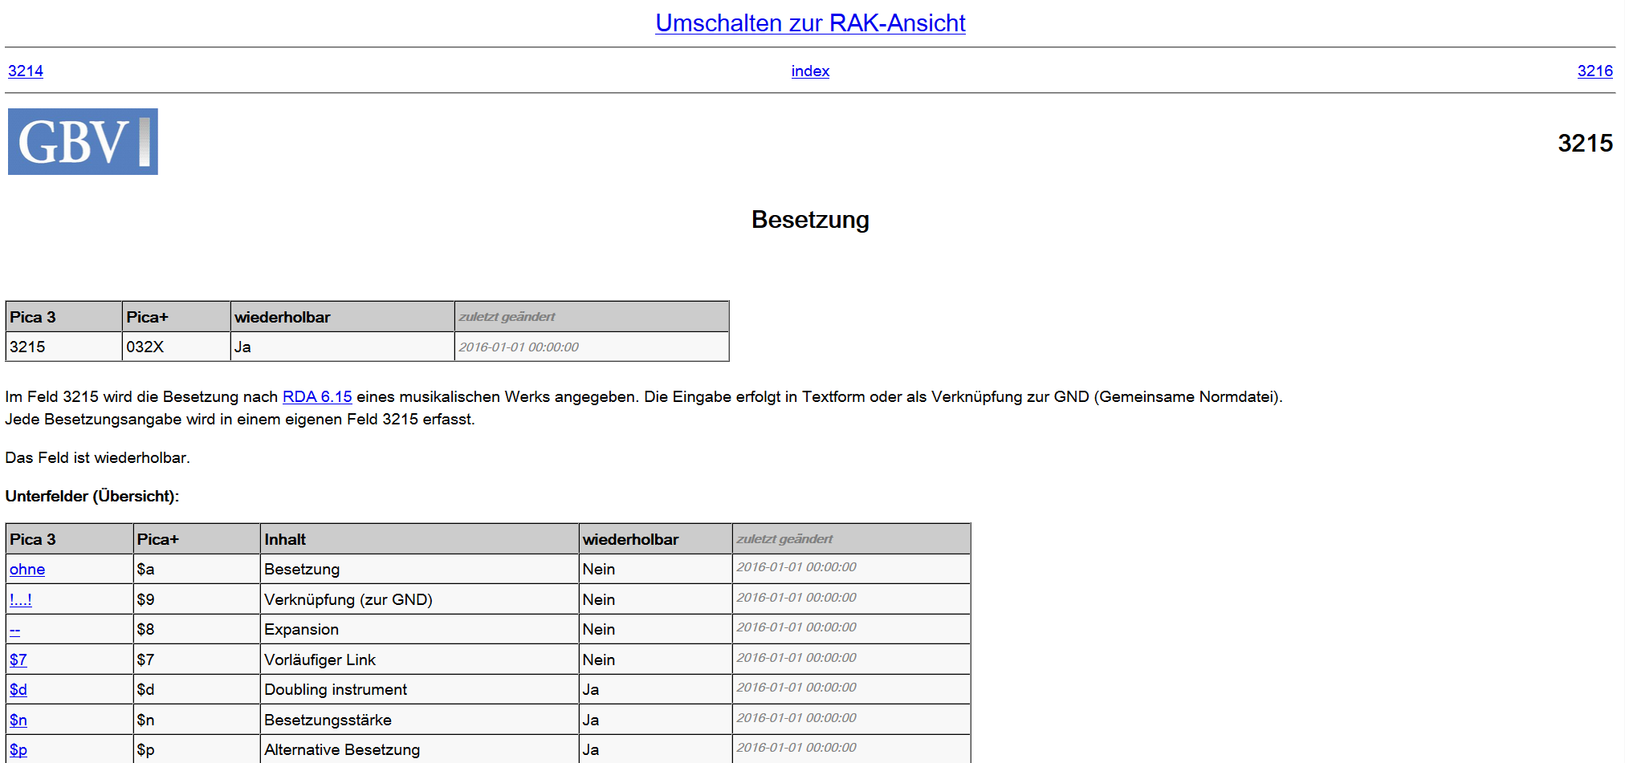
BSZ/GBV - Online-Hilfe

Slide 18
CBS Technik
Synergien aus CBS-Nutzung:
Erfahrungsaustauch: Virtualisierung, Versionen, Schnittstellen, etc.
Entwicklung gemeinsamer zu nutzender Programme: Exporte, Statistik, etc.
Pflege von Parametern und Tabellen
Schulungen
Gegenseitige Betriebsabsicherung im Desasterfall
Spiegelung von Sicherungen
Spiegelung der CBS-Umgebungen
Gemeinsame Entwicklungsprojekte: z.B. neues Datenmodell für E-Books

Slide 19
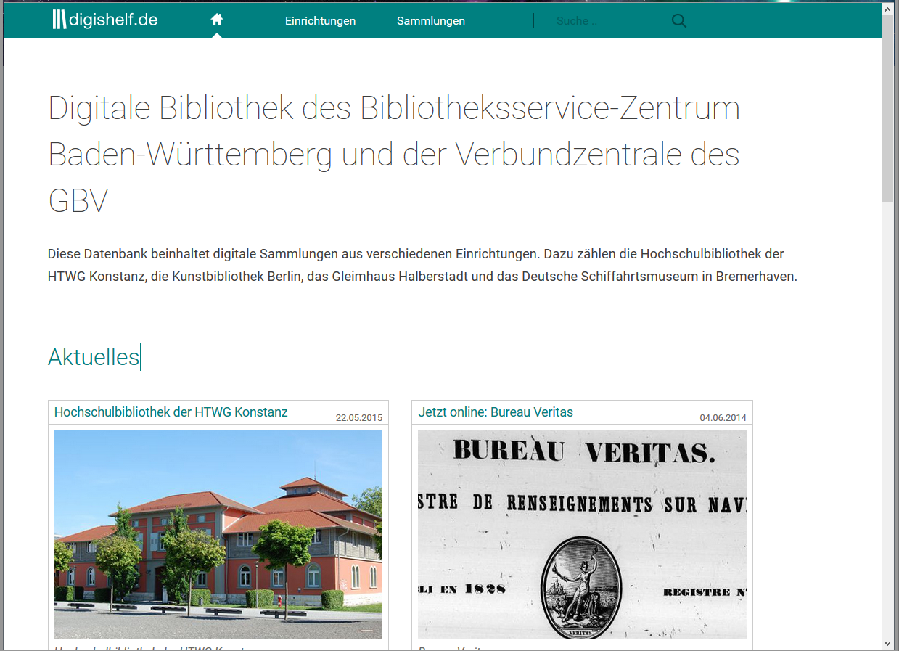
www.digishelf.de
Digitalisierung:
Eine gemeinsame technische Plattform → Goobi
Digitalisate: - HTWG Konstanz - Kunstbibliothek Berlin - Gleimhaus Halberstadt - DSM Bremerhaven
Notes:
Der Einfachheit halber als erstes

Slide 20
Fazit
BSZ und VZG sind im Bereich Verbundsystem sehr ähnlich strukturiert (nicht unwichtig: auch die „Chemie“ stimmt)
RDA ist eine einmalige Chance zum Start der Vereinheitlichung und kooperativen Entwicklung von Services
BSZ und VZG profitieren bereits jetzt von der Kooperation: ein Format, eine Richtlinie, ein E-Book-Pool, eine Digitalisierungsplattform
Die Kooperation ist offen für weitere Partner: hbz-VZG: Kuali OLE / hbz-BSZ-VZG: Alma Network Zone (CBDZ)
Die Kooperation ist ein wichtiger Schritt zur Modernisierung und Weiterentwicklung der nationalen Informationsinfrastruktur!

Slide 21
Teil 2
Die Kooperation zur Common Bibliographic Data Zone (CBDZ )
Notes:
Erweiterung unseres Serviceportfolios → Evaluierung eines Produktes, welches erst vor wenigen Jahren entwickelt wurde, liegt nahe. Zonenkonzept war von Anfang an ein Pluspunkt für Alma und unterscheidet sich damit von Konkurrenzprodukten wie bspw. WMS. Der Verbund kann auf der Ebene der Networkzone agieren und langfristig ist sogar die Ablösung eines Verbundsystems durch Alma denkbar.

Slide 22
BSZ-Dienste / -Services
Bibliothekssysteme
SWB-Verbundsystem
Notes:
Erweiterung unseres Serviceportfolios → Evaluierung eines Produktes, welches erst vor wenigen Jahren entwickelt wurde, liegt nahe. Zonenkonzept war von Anfang an ein Pluspunkt für Alma und unterscheidet sich damit von Konkurrenzprodukten wie bspw. WMS. Der Verbund kann auf der Ebene der Networkzone agieren und langfristig ist sogar die Ablösung eines Verbundsystems durch Alma denkbar.

Slide 23
Ausgangssituation 2014
Warum wir uns mit Alma beschäftigen?
5 gute Gründe
HTWK Leipzig Live im Januar 2015
HTW Dresden Live im Oktober 2015
HS Zwickau
HS Mittweida
Universität Mannheim Live im Januar 2016
→ 5 Alma Early Adopter im SWB
Ein weiterer Grund: Erweiterung unserer Services
Notes:
Erweiterung unseres Serviceportfolios → Evaluierung eines Produktes, welches erst vor wenigen Jahren entwickelt wurde, liegt nahe. Zonenkonzept war von Anfang an ein Pluspunkt für Alma und unterscheidet sich damit von Konkurrenzprodukten wie bspw. WMS. Der Verbund kann auf der Ebene der Networkzone agieren und langfristig ist sogar die Ablösung eines Verbundsystems durch Alma denkbar.

Slide 24
Arbeitspakete
Projektlaufzeit : 10.2014 – 06.2015
1
Alma Training (IZ+NZ) → Alle Workflows in allen Arbeitsbereichen von Alma verstehen und anwenden können
2
Alma Certification → Zertifizierungs-programm für Berechtigung zur Konfiguration in Alma
3
Primo Training → Konfiguration des Backoffice verstehen und anwenden im Zusammenspiel mit Alma
4
5
Service- und Geschäftsmodelle entwickeln
6
Verbundanbindung → Langfristiges Ziel: Vollständige Katalogisierung in Alma
Implementierung von BSZ-Kunden begleiten → Migrationsprozesse von SWB-Bibliotheken live verfolgen
Notes:
Alma Trainings für Alma Institution und Networkzone
Alma Certification Training: 5-wöchiges Administratorenprogramm mit abschließendem Online-Test, welches die Konfiguration eröffnet (vorher nicht!)
Primo Backoffice Training: Administrationsschulung ermöglicht alle Anpassungen von Primo z.B. Oberfläche, Indexe, …
Implementierungen begleiten: aktuell Hochschulen in Leipzig, Dresden und Zwickau, vom Kick-Off-Meeting bis zum Go-Live
5. Geschäftsmodelle entwickeln (Lenkungsausschuss)
Ansigeln per OAI-Prozess, erfolgreich im Test, produktiver Einsatz in einer Pilot-Bibliothek in Kürze (HTW Dresden)
Verbundanbindung mittelfristig durch CBDZ weitestgehend gelöst (Verbunddaten von 3 Verbünden)

Slide 25
SWB-Verbundanbindung
Komfortable Übernahme von vorhandenen Titeldaten aus dem SWB-Verbunddaten in Alma
Lokaldaten werden über OAI aus Alma in den SWB übernommen
Neue Titel werden im SWB katalogisiert und umgehend in ALMA übernommen
SWB-Updates werden automatisch in Alma übernommen
→MARC21 in Alma <-> Pica-Format im SWB
Anschluss Online-Fernleihe via SLNP-Schnittstelle
Notes:
Erweiterung unseres Serviceportfolios → Evaluierung eines Produktes, welches erst vor wenigen Jahren entwickelt wurde, liegt nahe. Zonenkonzept war von Anfang an ein Pluspunkt für Alma und unterscheidet sich damit von Konkurrenzprodukten wie bspw. WMS. Der Verbund kann auf der Ebene der Networkzone agieren und langfristig ist sogar die Ablösung eines Verbundsystems durch Alma denkbar.

Slide 26
Projekt: Aufbau CBDZ
CBDZ: Common Bibliographic Data Zone
Gemeinschaftsprojekt CBDZ
→ Daten der drei Verbünde GBV, hbz und BSZ/SWB
Verbundanbindung über die CBDZ
SWB / GBV / hbz bleiben Master
SWB
CBDZ
hbz
GBV
Alma Network Zone

Slide 27
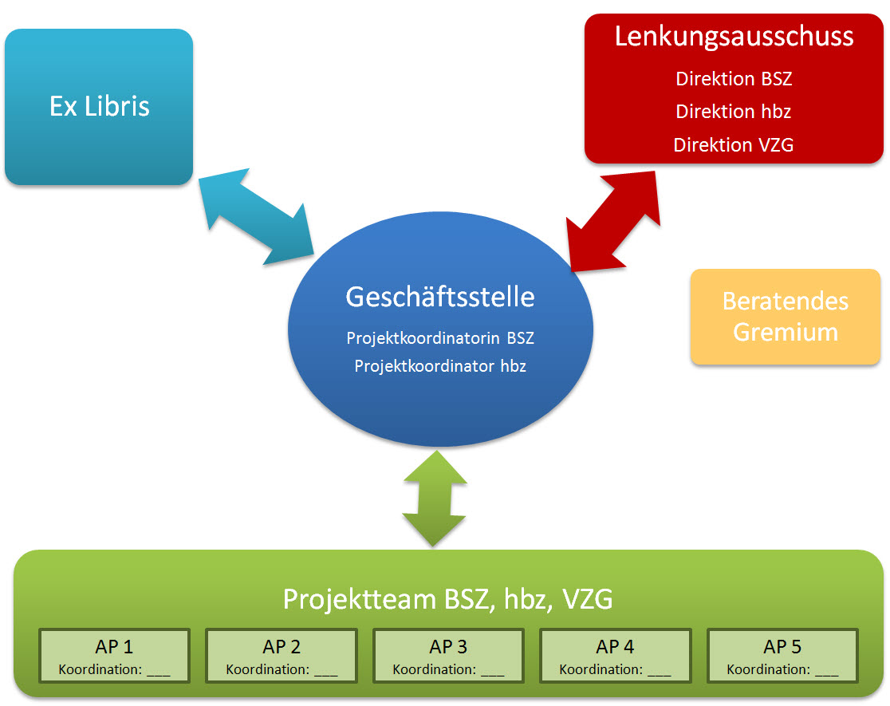
Projekt: Aufbau CBDZ
CBDZ

Slide 28
Projekt: Aufbau CBDZ
Memorandum of Understanding zwischen BSZ – GBV – hbz und ExLibris
Konzept-Phase:
Workflows
Datenmanagement (De-Duplizierung)
Notes:
Datenservices (E-Books, etc.) sind Verbunddienstleistung, d.h. die Metadaten spielen wir ein. Ergänzende Services in der CBDZ wäre die Paketverwaltung (electronic Collections in Alma)

Slide 29
Herzlichen Dank für ihre Aufmerksamkeit Volker Conradt

